Slide 1
Русский язык 8 класс ЕДА́ или ПИ́ЩА

Slide 2
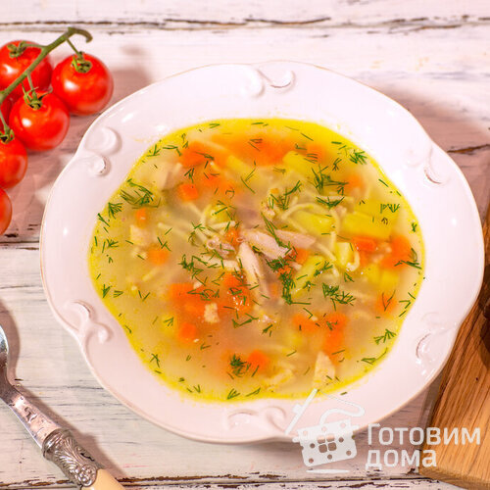
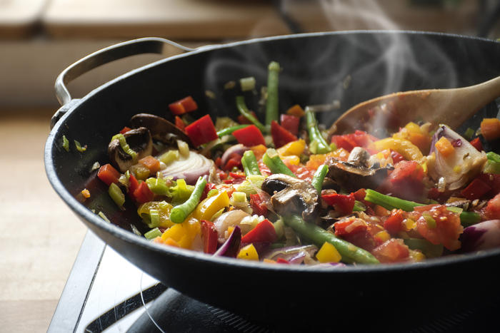
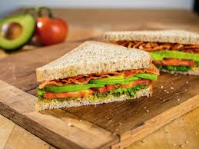
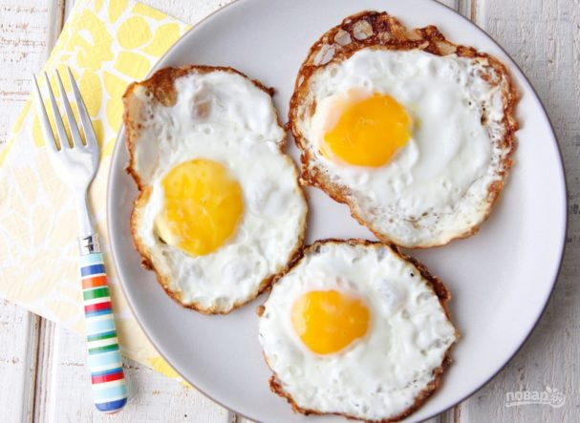
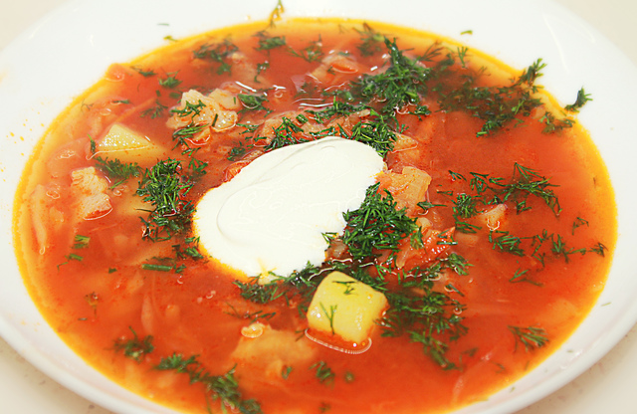
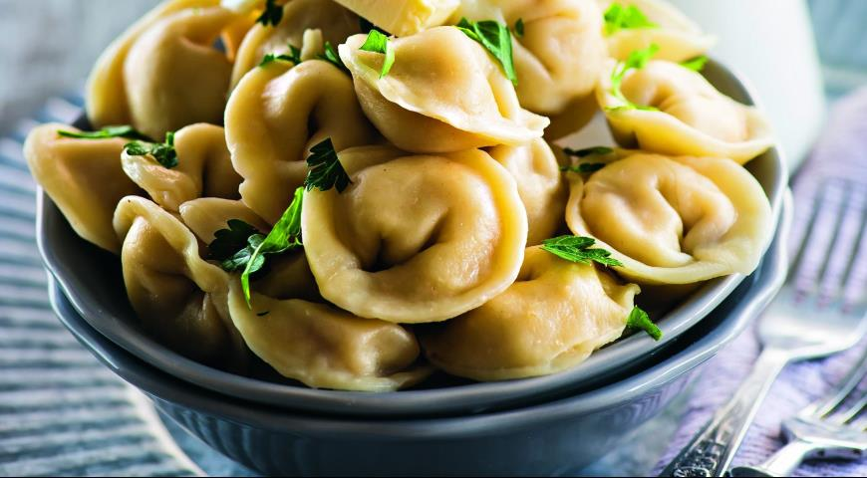
ЗА́ВТРАК (ДОРУЧАК) | ОБЕ́Д (РУЧАК) | У́ЖИН (ВЕЧЕРА)
БУТЕРБРО́Д С КОЛБАСО́Й, С СЫ́РОМ | НА ПЕ́РВОЕ МЯСНО́Й, КУРИ́НЫЙ СУП | О́ВОЩИ
ЯИ́ЧНИЦА | ЩИ | ПЕЛЬМЕ́НИ

Slide 3
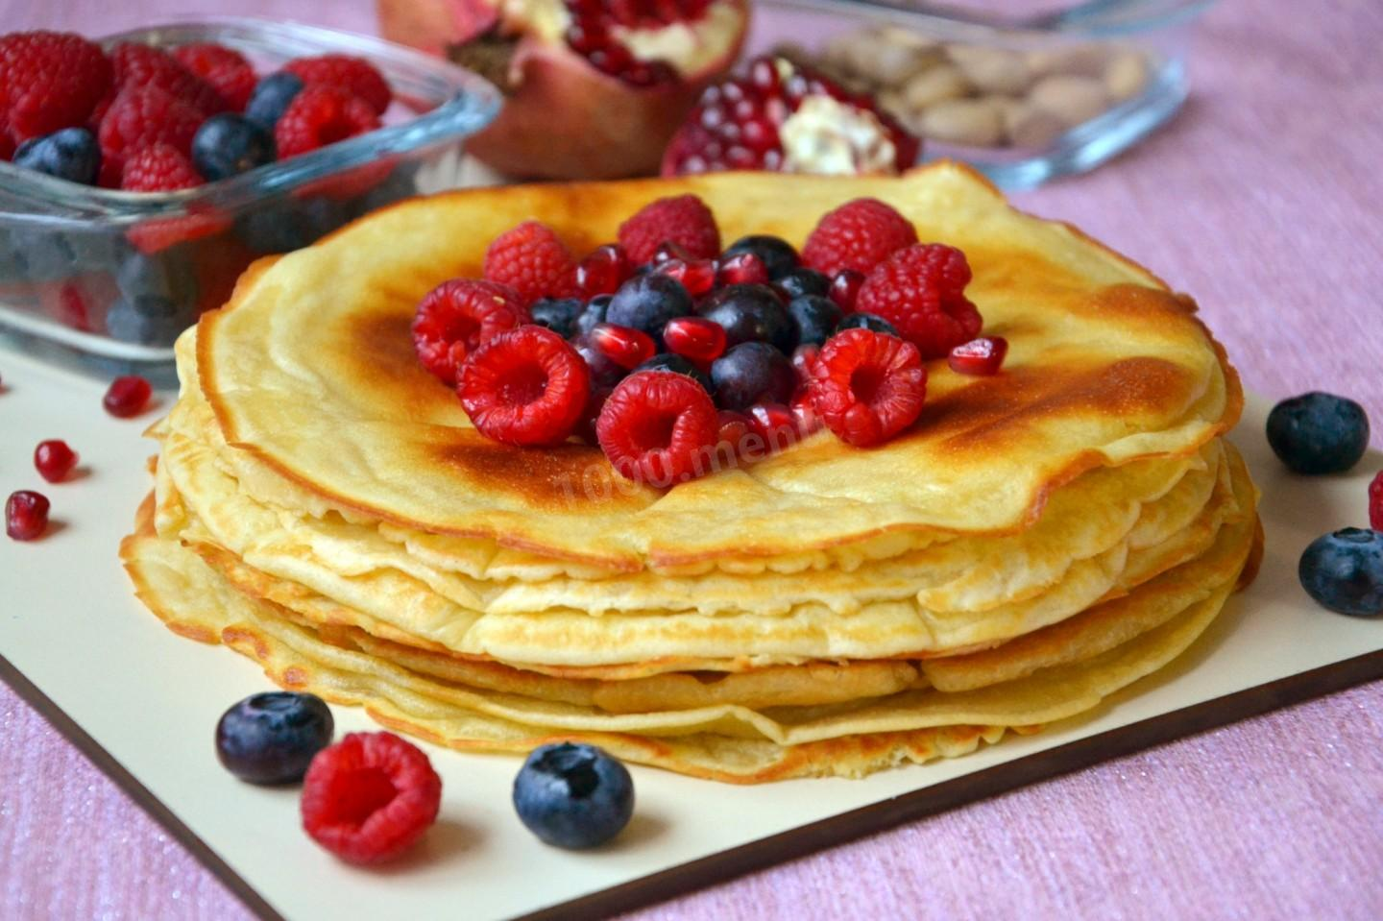
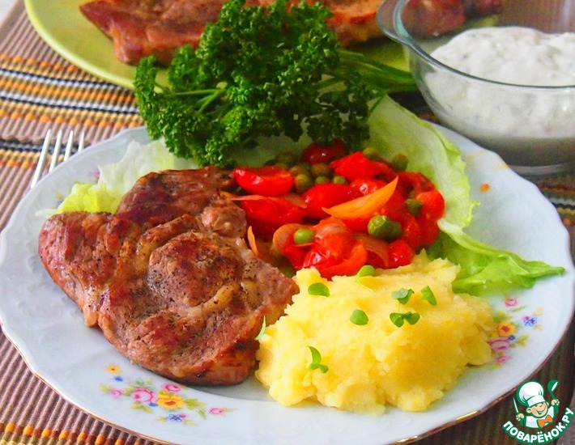
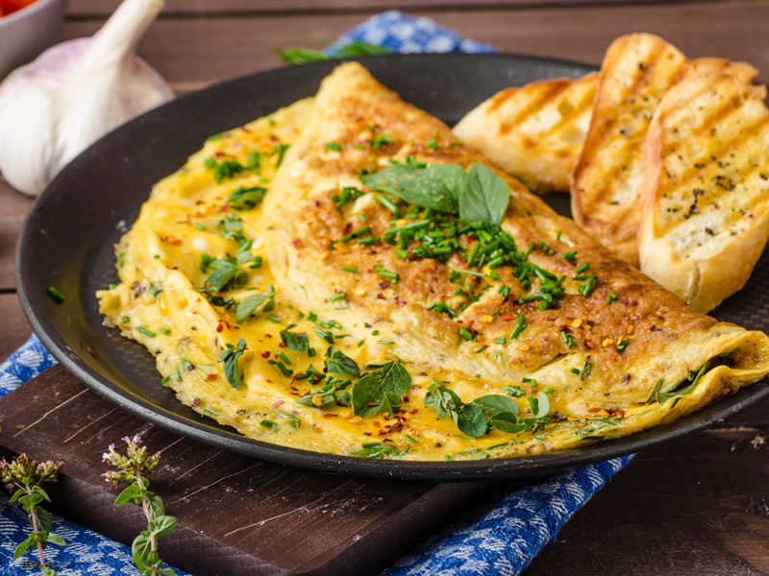
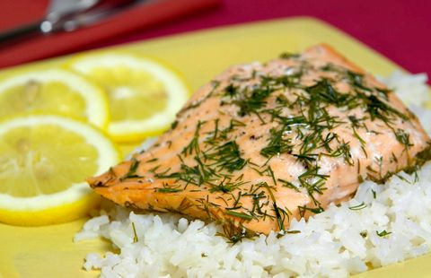
ЗА́ВТРАК (ДОРУЧАК) | ОБЕ́Д (РУЧАК)
БЛИНЫ́ | НА ВТОРО́Е МЯ́СО С ГАРНИ́РОМ
ОМЛЕ́Т | РЫ́БА С РИ́СОМ

Slide 4
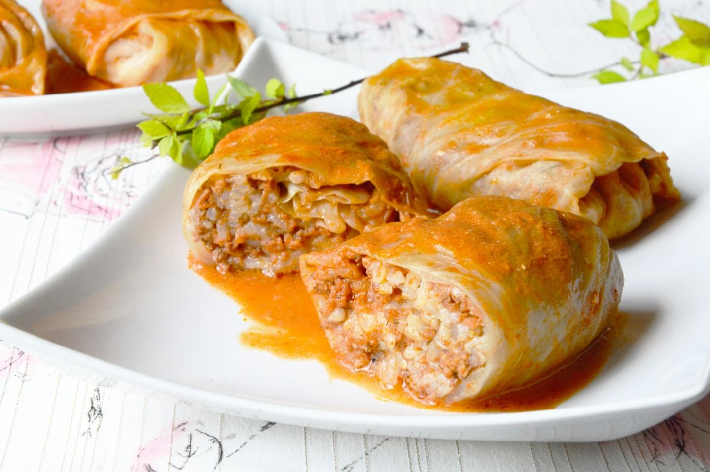
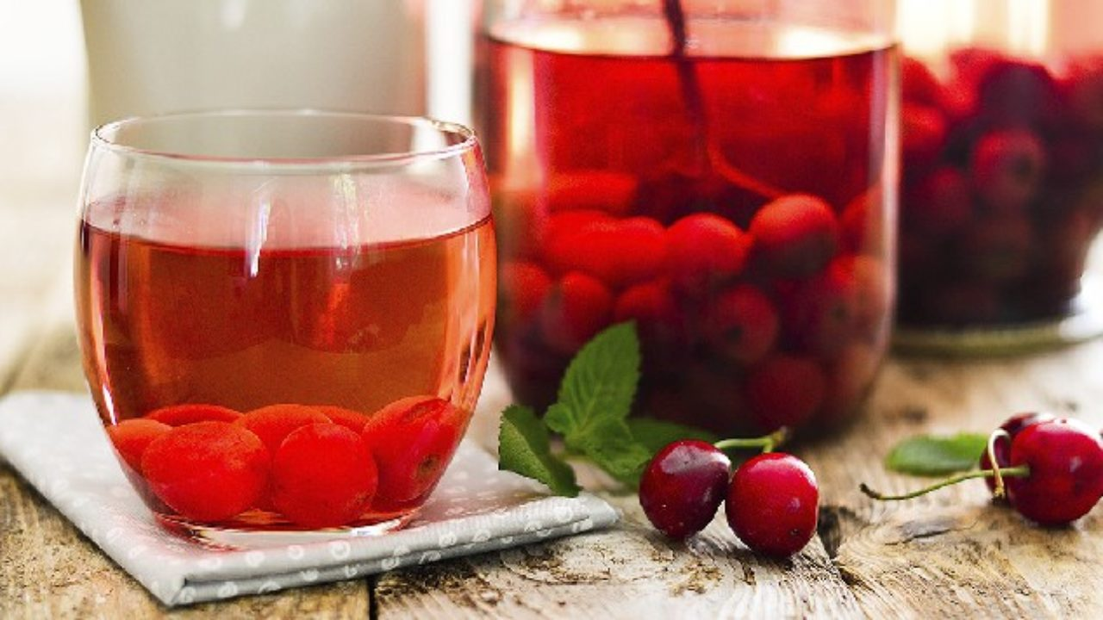
ОБЕ́Д (РУЧАК)
ГОЛУБЦЫ́
НА ТРЕ́ТЬЕ КОМПО́Т ИЗ ВИ́ШНИ, ИЗ КЛУБНИ́КИ

Slide 5
Глаго́лы, кото́рые ну́жно зна́ть, когда́ приготовля́ем блю́да:
(ПРИ)ГОТО́ВИТЬ
(С)ВАРИ́ТЬ
(ПО)ЖА́РИТЬ
(ИС)ПЕЧЬ
(ВС)КИПЯТИ́ТЬ

Slide 6
ГОТО́ВИТЬ = спремати
ПРИГОТО́ВИТЬ = спремити
ВАРИ́ТЬ = кувати
СВАРИ́ТЬ = скувати
ЖА́РИТЬ = пржити
ПОЖА́РИТЬ = испржити
ПЕЧЬ = пећи
ИСПЕ́ЧЬ = испећи
КИПЯТИ́ТЬ = кувати до кључања
ВСКИПЯТИ́ТЬ = прокључати

Slide 7
На́до вари́ть суп на ме́дленном огне́.
Супу треба кувати на тихој ватри.
Ма́ма жа́рит ры́бу с карто́шкой на обе́д.
Мама пржи рибу са кромпиром за ручак.
Вскипяти́ во́ду и завари́ чай.
Прокључај воду и скувај чај.
Я сего́дня пеку́ жарко́е.
Данас печем печење.

Slide 8
ЗАПО́МНИ!
НАСТОЯЩЕЕ ВРЕМЯ ГЛАГОЛА
ЕСТЬ (јести)
1. Я ЕМ БАНА́Н.
2. ТЫ ЕШЬ ПИ́ЦЦУ.
3. ОН, ОНА́ ОНО́ ЕСТ БУТЕРБРО́Д.
1. МЫ ЕДИ́М ПА́СТУ.
2. ВЫ ЕДИ́ТЕ МОРО́ЖЕНОЕ.
3. ОНИ́ ЕДЯ́Т ЩИ.

Slide 9
ЗАПОМНИ!
НАСТОЯЩЕЕ ВРЕМЯ ГЛАГОЛА
ПИТЬ – (пити)
1. Я ПЬЮ ЧАЙ.
2. ТЫ ПЬЁШЬ КО́ФЕ.
3. ОН, ОНА, ОНО ПЬЁТ КОМПОТ.
1. МЫ ПЬЁМ СОК.
2. ВЫ ПЬЁТЕ ВОДУ́.
3. ОНИ ПЬЮТ КВАС.

Slide 10
Реце́пт для бли́нов
Проду́кты:
- Молоко́ - 0,5 л
- Я́йца - 3 шту́ки
- Ма́сло расти́тельное - 1 столо́вая ло́жка + для сма́зывания сковороды́
- Мука́ - 250 г
- Са́хар - 1 ст. ложка
- Соль - 1 щепо́тка
-Ма́сло сли́вочное - 1 ст. ложка
Приготовле́ние:
Смеша́йте яйца́, соль, са́хар и размеша́йте ми́ксером. Введи́те муку́ и вле́йте молоко́. Сле́дом отпра́вьте в те́сто расти́тельное ма́сло, что́бы блины́ в моме́нт жа́рки легко́ перевора́чивались и не пригора́ли. Разогре́йте сковоро́дку и сма́жьте ма́слом. Нале́йте в центр сковоро́дки небольшу́ю по́рцию те́ста. Жа́рим блины́ на сре́днем огне́ с обе́их сторо́н до зарумя́нивания.

Slide 11
ДОМАШНЕЕ ЗАДАНИЕ!
Прочитать текст на стр. 118 и 119 в учебнике Орбита 3.
Сделать 1-ое, 2-ое и 4-ое задание в учебнике, стр. 120 и 121.
Написать рецепт своего любимого блюда.

Slide 14
СЛОВА́РЬ
ЕДА́ – храна
ПИ́ЩА – храна
БЛЮ́ДО – јело
БЛИНЫ́ – палачинке
БУТЕРБРО́Д – сендвич
ЯИ́ЧНИЦА – јаја
ЩИ – шчи, руска чорба од купуса и меса
О́ВОЩИ – поврће
ПЕЛЬМЕ́НИ – пељмени, кесице тијеста пуњене надјевом
ГОЛУБЦЫ́ – сарма
КЛУБНИ́КА – јагода

Slide 15
ПРОДУ́КТЫ – намирнице
МА́СЛО РАСТИ́ТЕЛЬНОЕ – биљно уље
МУКА́ – брашно
СА́ХАР – шећер
МА́СЛО СЛИ́ВОЧНОЕ – маслац
СТОЛО́ВАЯ ЛО́ЖКА – супена кашика

Slide 16
1. ОСТАВАЙТЕСЬ ДОМА!
2. МОЙТЕ РУКИ!
3. БЕРЕГИТЕ ВАШИХ БАБУШЕК
И ДЕДУШЕК!

